Slide 1
Bab 1 Elektrostatis

Slide 2
1.1 Muatan dan Distribusi Muatan
Dalam elektromagnetik, kita menghadapi berbagai bentuk distribusi muatan listrik,
Muatan bergerak, mereka membentuk distribusi arus.
Muatan didistribusikan dapat berbentuk volume ruang, seluruh permukaan atau sepanjang garis.
Kerapatan Muatan → Besarnya muatan per satuan luas / volume

Slide 3
Muatan total yang terkandung dalam volume
v tertentu diberikan oleh:
1-1
ρ_{v} adalah rata-rata muatan per satuan volume
Kerapatan muatan permukaan
1-2

Slide 4
Kerapatan muatan garis,
1-3
Contoh : 1
Hitung muatan total Q yang terkandung dalam tabung silinder dari muatan yang berorientasi sepanjang sumbu z seperti ditunjukkan pada gambar: (a). Kerapatan muatan garis
dimana z adalah jarak dalam meter dari ujung bawah tabung. Panjang tabung adalah 10 cm.

Slide 5
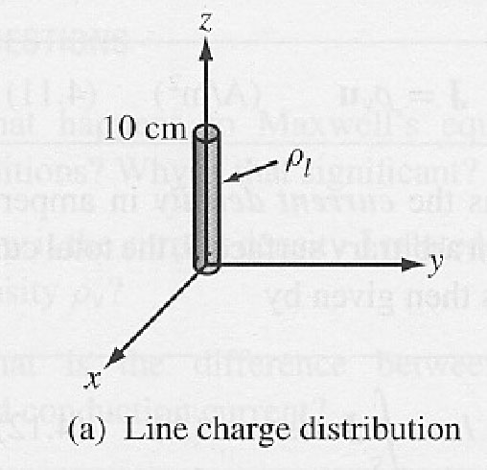

Slide 6
Solusi:
Muatan total Q adalah;

Slide 7
Contoh: 2
Disk melingkar dari muatan listrik yang ditunjukkan dalam gambar (b) ditandai dengan kerapatan muatan permukaan azimuthally simetri yang mengikat secara linier dengan r mulai dari nol di bagian pusat untuk 6 C/m² pada r = 3 cm. Tentukan sekarang muatan total pada permukaan disk.

Slide 8
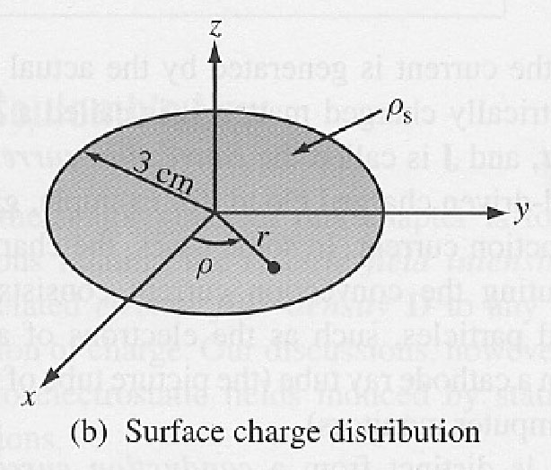

Slide 9
Solusi:
Karena ρ_{s} adalah simetri terhadap sudut azimuth φ, fungsional hanya tergantung pada r dan diberikan oleh:
dimana r dalam meter.

Slide 10
Dalam koordinat polar, sebuah elemen luasan adalah ds = r dr dφ, dan untuk disk yang ditunjukkan dalam gambar (b), integral limit dari 0 ke 2π (rad) untuk φ dan dari 0 ke 3 x 10⁻² m untuk r. Oleh karena itu:

Slide 11
1.2 Arus dan Kerapatan Arus
Arus→ Muatan listrik yang bergerak → Laju alir muatan yang melalui titik acuan sebesar satu Coulomb per detik
Kerapatan Arus → rata-rata arus per satuan luas

Slide 12
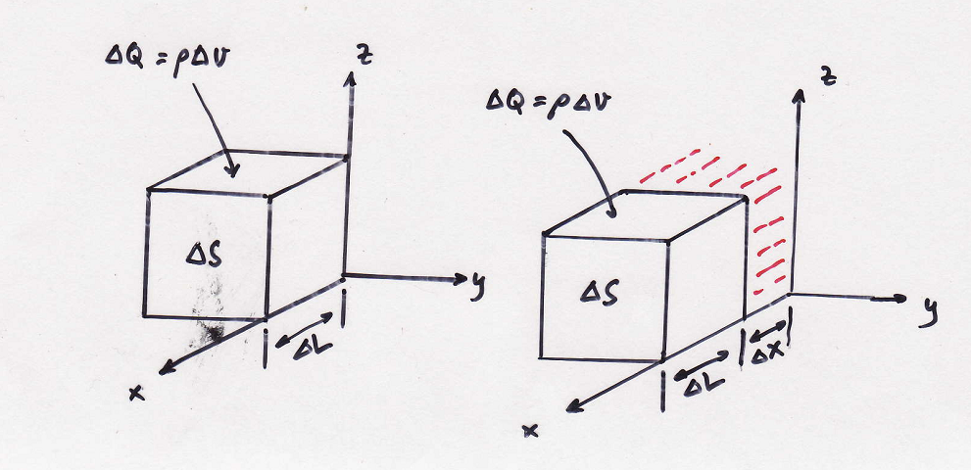
Kerapatan Arus

Slide 13
1.2 Hukum Coulomb
Hukum Coulomb, yang pertama kali diperkenalkan untuk muatan listrik di udara
Kemudian digenerasikan untuk bahan media, menyatakan bahwa:
1. Muatan q terisolasi menginduksi medan
listrik E pada setiap titik dalam ruangan dan
pada titik P, E diberikan oleh:

Slide 14
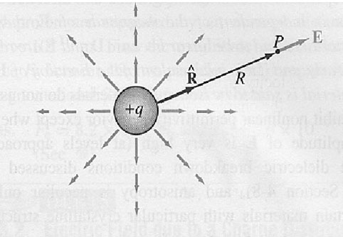
Gambar 3 Medan Listrik E

Slide 15
1-6
dimana:
adalah vektor satuan menunjuk dari q ke P.
R adalah jarak antara muatan q dan q’.
ε adalah permitivitas listrik dari medium.

Slide 16
2. Gaya yang bekerja pada sebuah muatan uji
q’, ketika muatan ditempatkan pada titik P
diberikan oleh:
1-7

Slide 17
Hubungan D dan E
Untuk bahan dengan permitivitas listrik ε , medan listrik D dan E berhubungan dengan:
1-8
dengan
dimana

Slide 18
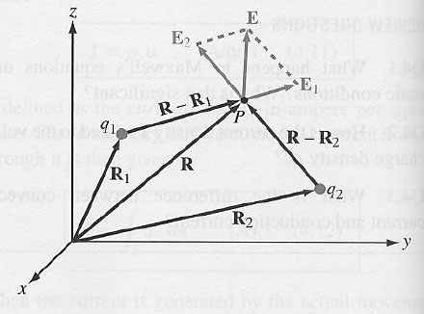
1.2.1 Medan Listrik pada Muatan titik oleh Beberapa Medan listrik
Mencari medan listrik pada titik P.

Slide 19
Dari gambar di atas, kita dapat mencari medan total pada titik P.
Oleh muatan titik q₁.
Dimana:
Jarak q₁ ke P.

Slide 20
Vektor satuan dapat diperoleh:
Medan Listrik yang disebabkan oleh q₂.

Slide 21
Medan total dapat diperoleh dengan:

Slide 22
Untuk N Muatan.
1-10

Slide 23
Contoh: 3
Dua muatan titik dengan q₁ = 2 x 10⁻⁵ C dan q₂ = - 4 x 10⁻⁵ C masing-masing terletak pada ruang bebas di (1, 3, -1) m dan (-3, 1, -2) m dalam sistem koordinat Cartesian.
Hitunglah:
a). Medan E pada titik (3,1, -2)
b). Gaya pada muatan q₃ =8 x 10⁻⁵ C pada titik
tersebut.

Slide 24
Solusi:
a). Medan Listrik E dengan ε = ε_{0.}
dimana:

Slide 25
Oleh karena itu:
b). Gaya pada q₃.

